Slide 1
ПРИОРИТЕТНЫЙ ПРОЕКТ
«ПАРКИ МАЛЫХ ГОРОДОВ»

Slide 2
ПРИОРИТЕТНЫЙ ПРОЕКТ «ПАРКИ МАЛЫХ ГОРОДОВ»
Цель проекта
Формирование комфортной городской среды в малых городах, благоустройство существующих парков на основе инициативы и предложений жителей с тем, чтобы они стали более комфортными, современными и посещаемыми местами массового отдыха
Сроки реализации проекта
2017 – 2019 гг
Форматы работы
Организация и проведение широкого общественного обсуждения программ и планов благоустройства
Организация общественного обсуждения эскизных проектов и планов благоустройства мест отдыха
Организация сбора заявок с предложениями по содержанию планов благоустройства
Организация общественного и депутатского контроля реализации проектов по благоустройству мест отдыха
Ресурсное обеспечение реализации проекта
Средства федерального бюджета - 500 млн. руб. в год на период 2017-2019 гг., софинансирование из средств региональных и местных бюджетов

Slide 3
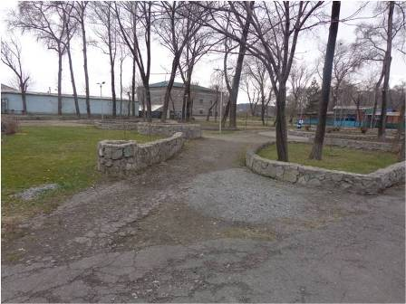
ЧТО ЕСТЬ В НАШЕМ ГОРОДЕ: Парк им.Борисова Центральная часть

Slide 4
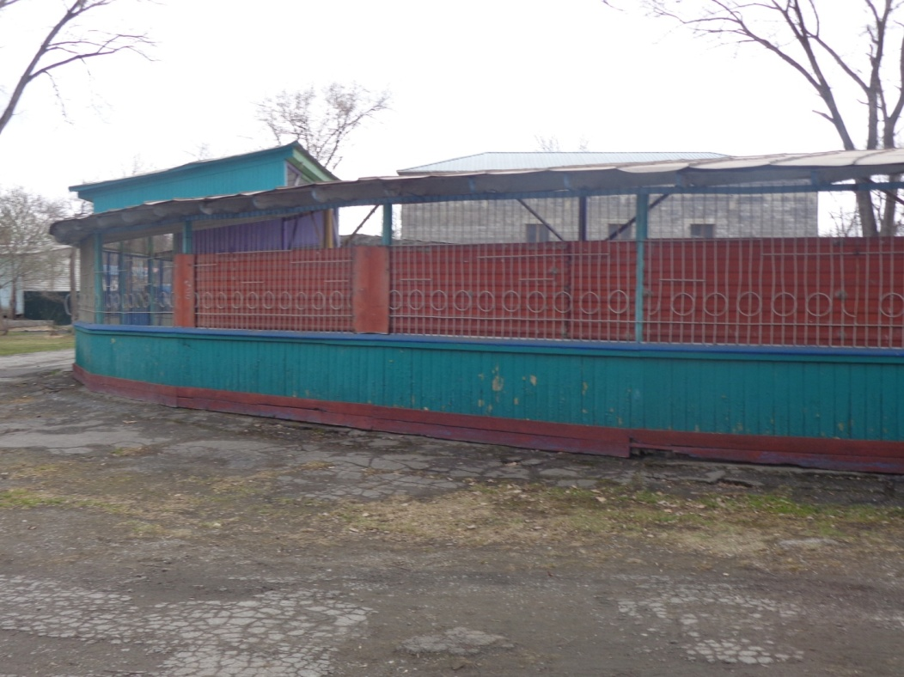
Парк им.Борисова Центральная часть

Slide 5
Парк им.Борисова Центральная часть

Slide 6
ЧТО БУДЕТ СДЕЛАНО: Планируемые работы по благоустройству центральной части парка
1. Восстановление пешеходных зон (асфальтовое покрытие, брусчатка)
2. Ремонт освещения территории
3. Устройство детских игровых и спортивных зон

Slide 7
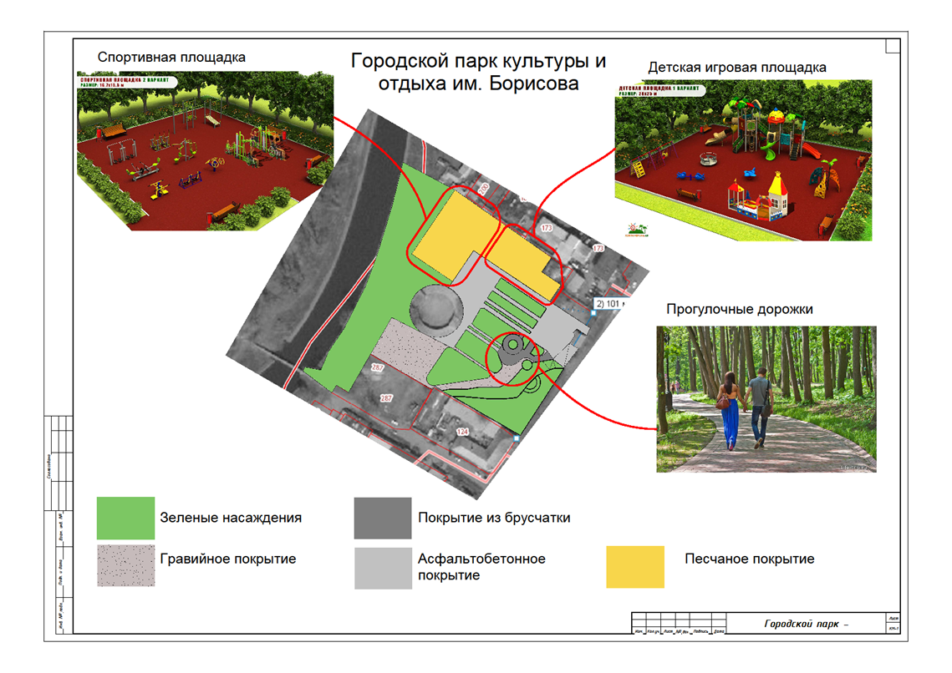
ЧТО БУДЕТ СДЕЛАНО: Парк им.Борисова Центральная часть

Slide 8
Парк им.Борисова Центральная часть Планируемые мероприятия

Slide 9
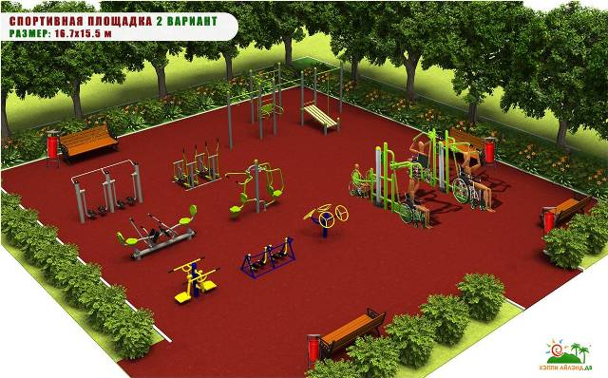
Парк им.Борисова Центральная часть Планируемые мероприятия

Slide 10
Парк им.Борисова Перспективное направление на 2018 год Благоустройство заречной части

